Slide 1
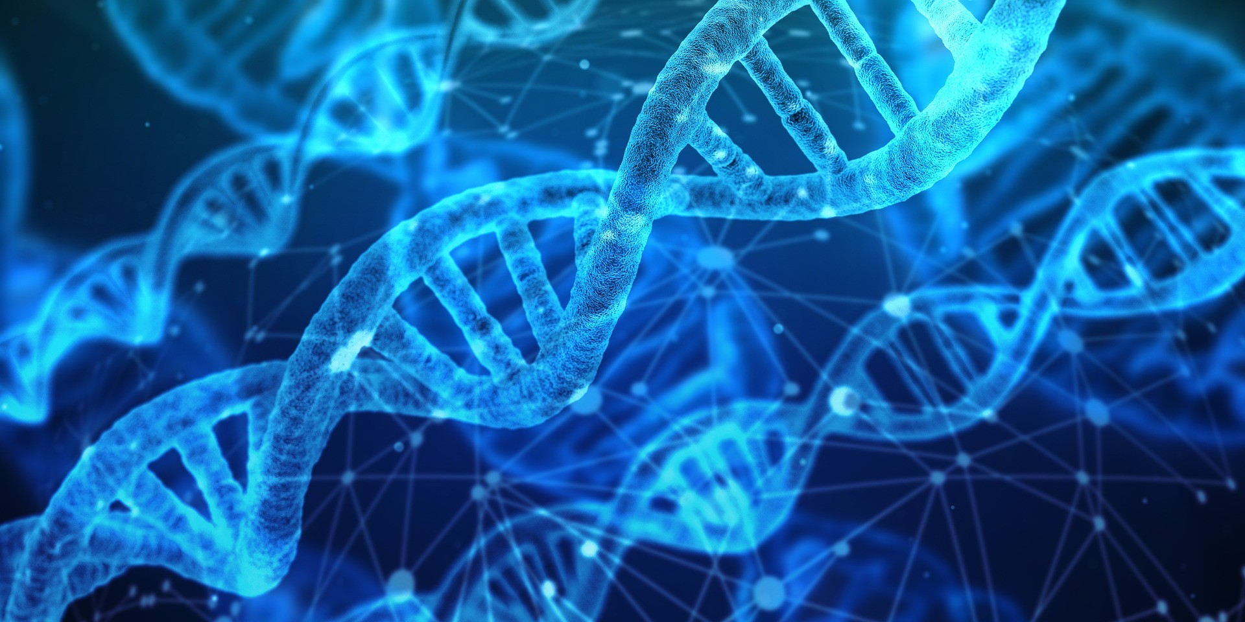
Genética
Interação Gênica
Genética de Populações
Linkage

Slide 2
Interação Gênica
É o contrário da Pleiotropia
Na interação gênica temos 2 ou mais genes codificando a mesma característica
Pode ser:
Sem epistasia (genes complementares)
Epistasia (Dominante, recessiva ou duplo recessiva)

Slide 3
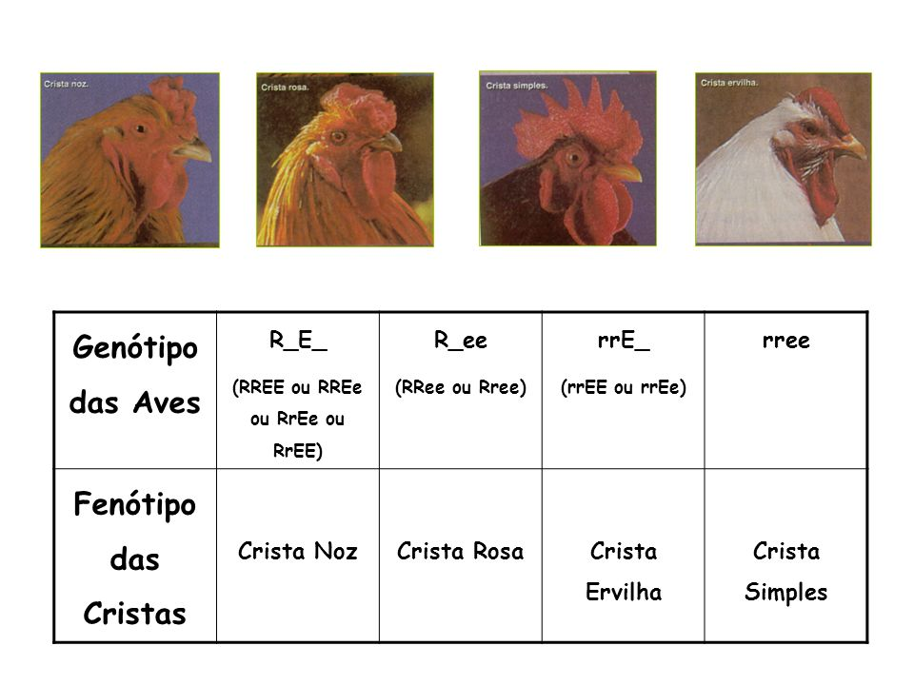
Interação Gênica – Genes Complementares
É quando um gene não inibe a ação do outro, ou seja, temos 2 genes gerando 4 fenótipos distintos de acordo com a combinação dos genes
Ex: cristas de galinhas

Slide 4
Interação Gênica - Epistasia
Na epistasia temos dois genes determinando uma mesma característica
Um genótipo (epistático) é capaz de inibir outro (hipostático)
Assim em uma epistasia não teremos 4 fenótipos distintos e sim 2 ou 3
Podem ser:
Dominante
Recessiva
Duplo recessiva

Slide 5
Epistasia Dominante
O genótipo dominante de um gene impede a ação do outro gene
Exemplo: coloração de cavalos
Gene W:
W_ = branco (albino)
ww = permite pigmentação
Gene B:
B_ = preto
bb = marrom
Perceba que o gene B só vai ter seu fenótipo aparente se o gene ‘W’ estiver recessivo, então é uma epistasia dominante!
WwBb x WwBb:
12 brancos: 3 pretos: 1 marrom

Slide 6
Epistasia Recessiva
O genótipo recessivo de um gene impede a ação do outro gene
Exemplo: coloração de labradores
Gene E:
E_ = permite pigmentação
ee = impede pigmentação (dourado)
Gene B:
B_ = preto
bb = marrom
Perceba que o gene B só vai ter seu fenótipo aparente se o gene ‘E’ estiver dominante, então é uma epistasia recessiva!
EeBb x EeBb:
9 pretos: 4 dourados: 3 marrons

Slide 7
Epistasia Duplo Recessiva
Qualquer genótipo recessivo gera um mesmo fenótipo
Ex: surdez humana
Gene E:
E_ = formação normal da cóclea
ee = sem cóclea = surdo
Gene D:
D_ = formação normal do nervo auditivo
dd = sem nervo auditivo = surdo
EeDd x EeDd
9 normais : 7 surdos

Slide 8
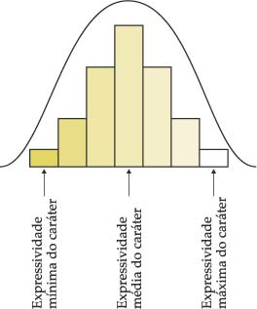
Genética – Heranças Poligênicas
Herança quantitativa / Multifatorial
Apresentam variação contínua
Há variação aditiva codificada por alelos aditivos e não aditivos
Quanto mais alelos aditivos, mais “forte” o fenótipo
Alelo aditivo = letra maiúscula
Alelo não aditivo = letra minúscula
Ex: altura e cor de pele; peso de frutos; altura de plantas
Distribuição dos fenótipos segue uma “curva normal”

Slide 9
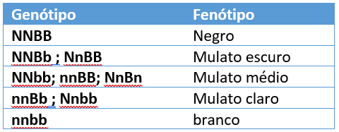
Genética – Heranças Poligênicas
Exemplo: cor de pele humana

Slide 10
Genética – Heranças Poligênicas
Nº classes fenotípicas = número de alelos + 1. Por exemplo: Se uma característica é determinada pelos alelos A/a, B/b, que possuem efeitos aditivos sobre os outros, teremos 5 fenótipos

Slide 11
Genética de Populações
Estuda as frequências dos alelos em populações
Ferramenta para estudo de microevolução
Princípios postulados por Hardy e Weinberg, que criaram o Princípio / Equilíbrio de Hardy Weinberg, que diz que uma população está em equilíbrio (e suas frequências alélicas se mantem constantes) quando:
Não há mutações
Não há migrações
Não há seleção natural
Os cruzamentos entre os indivíduos ocorrem ao acaso (não há seleção sexual)
Populações são infinitamente grandes (panmíticas)
Nessas condições a população fica em equilíbrio gênico (sem alteração das frequências alélicas) e consequentemente não está evoluindo

Slide 12
Genética de Populações - Cálculos
f (genótipo) = indivíduos com o Genótipo / quant. Indivíduos
f (alelo) = quant. Alelo / total de alelos na população
f (A) + f(a) = 1
f (AA) + f (Aa) + f(aa) = 1 OU p² + 2pq + q² = 1
OBS: f = frequência
Exemplo: população de 100 indivíduos. Destes 50 são Aa, 40 são AA e 10 são aa
A f(a) = quant. a / total de alelos
A quantidade de (a) é 20 (cada indivíduo ‘aa’ tem 2 ‘a’ + 50 (cada indivíduo ‘Aa’ tem 1 ‘a’) totalizando 70 alelos.
O total de alelos na população é 200 (são 100 indivíduos e cada um tem 2 alelos.
Assim a conta fica:
F(a) = 70 / 200 = 0,35

Slide 13
Linkage
Genes Ligados
É quando os genes estão no mesmo cromossomo. Quando isso ocorre eles podem acabar migrando juntos para os gametas, então a formação aleatória de gametas da segunda lei de mendel não ocorre
Quanto mais próximos os genes, maiores as chances de eles migrarem juntos
A distância entre os genes é a chance de haver recombinação (crossing-over) trocando os genes de lugar
A
B

Slide 14
Linkage
Um organismo AaBb na visão da segunda lei de mendel:
Formaria 4 tipos de gametas: AB, Ab, aB e ab
A
a
B
b

Slide 15
Mas e se os genes A e B são ligados?
Então eles estariam no mesmo cromossomo! Um organismo AaBb seria:
CIS:
TRANS:
A
a
Dominantes juntos
B
b
Recessivos juntos
A
a
Dominante com Recessivo
b
B

Slide 16
E como ficariam seus gametas?
Depende da distância entre os genes pois temos que considerar a chance de ocorrer permutação entre os cromossomos!
Ex: se não houvesse recombinação, um organismo AaBb em que A e B são genes ligados em disposição CIS teria seus gametas: 50% AB e 50% ab
Ex2: se a taxa de recombinação fosse de 20% então teríamos: 40% AB, 40% ab, 10% Ab e 10% aB. Observe abaixo:

